Slide 1
스피드 뱀 게임
컴퓨터 소트웨어과
201512033
이현준
abcd621@naver.com

Slide 2
표준 라이브러리 함수: KBHIT()
#include <stdio.h>
#include <conio.h>
void main()
{
if (kbhit())
{
int key;
…
}
}
원형
Int kbhit(void);
해더파일
Conio.h
기능
키보드로부터 입력된 키가 있는지 조사함.
키보드로부터 키 입력이 있을 때까지 무한대기하므로 키보드 입력이 없을 때도 실행됨
사용 예
키보드로부터 입력된 키가 있는지 조사함.
참고사항
입력된 키가 있으면 0이 아닌 값을 리턴하고 입력된 키가 없으면 0을 리턴한다.

Slide 3
프로젝트 개요
프로젝트 명
스피드 뱀게임
용도
다양한 함수들과 문법들을 사용하여 한 학기 동안 배운 c 언어를 통하여 만든 뱀 게임
게임의 흥미유도를 위해서 배경음악 추가
기본 소스 출처
소스출처 1

Slide 4
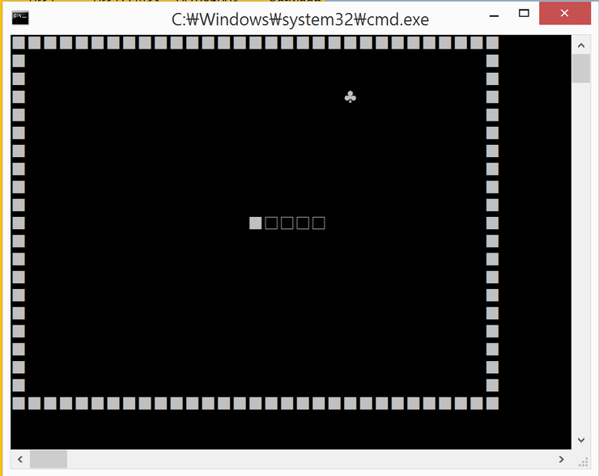
기본 소스 vs 수정 소스

Slide 5
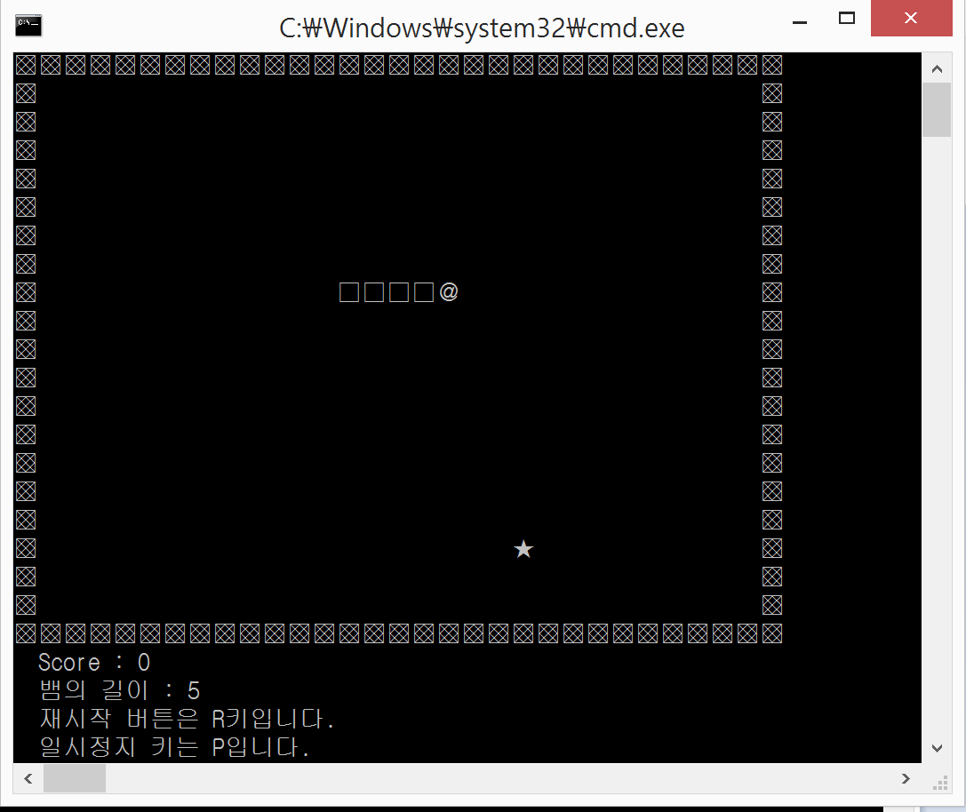
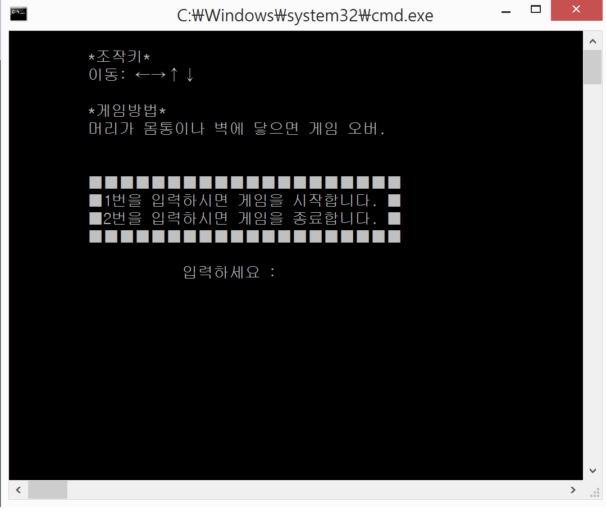
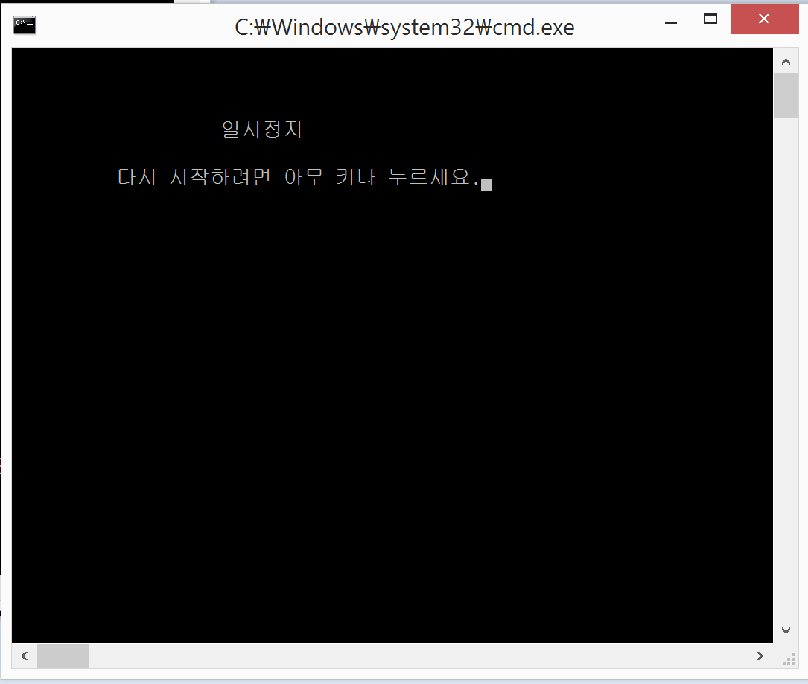
수정 사항
뱀 벽 먹이 무늬 변경
음악재생
시작화면 만들기
게임 중 일시 정지 기능
게임 중 점수, 뱀 길이 표시
게임 오버 할 경우 시작화면으로 이동

Slide 6
대략적인 소스 구조
if (snake[0].x == item.x && snake[0].y == item.y) // 먹이를 먹었는지 체크
{
score += 10; //점수에 10씩 더함
totlen += 1; // 뱀의 길이에 1씩더함
item.x = rand() % 28 + 1; //먹이 랜덤으로 생성
item.y = rand() % 18 + 1;
draw_char(1, 21, "Score : "); //화면의 특정위치에 출력하는 함수
printf("%d\n", score); //현제 스코어 점수가 출력됨
draw_char(1, 22, "뱀의 길이 : "); //화면의 특정위치에 출력하는 함수
printf("%d", totlen); //현제 뱀길이 점수가 출력됨
if (speed > 10) speed -= 5; // 스피드 증가.
if (len < MAX) // 꼬리 증가.
{
snake[len] = snake[len - 1];
len++;
}
}
void main()
{
sndPlaySound(L"abc.wav", SND_ASYNC | SND_LOOP); //배경음악 재생
}
if (kbhit() )
{
int key;
do { key = _getch(); } while (key == 224);
switch (key)
{
case 72: dir = 0; break; // 위쪽 이동.
case 80: dir = 1; break; // 아래쪽 이동.
case 75: dir = 2; break; // 왼쪽 이동.
case 77: dir = 3; break; // 오른쪽 이동.
case 'p':
system("cls");
draw_char(10, 3, "일시정지");
draw_char(5, 5, "다시 시작하려면 아무 키나 누르세요.");
_getch();
clrscr();
draw_screen();
break;
}
}

Slide 7
특이점
Switch~ case 문을 통하여 일시 정지 기능 을 추가하였습니다.
For(;;) 안에 if문을 넣어 게임을 계속할 것인지 결정할 수 있습니다.

Slide 8
Q & A
제작 후기
처음에 어떻게 시작해야 할 지 막막했었는데 다양한 소스들을 여러 번 보며 이해해서 완성할 수 있었습니다.
재 시작 버튼을 만들지 못해서 우울합니다.
추후 개선 과제
점수 누적 기능 추가. 재 시작 버튼 완성
참고 문헌
제대로 배우는 C언어 프로그래밍, 한성현, 글로벌
http://soen.kr
질문 해주세요.

